Slide 1



Redes Neurais
Prof. Matheus Santos
matheus.santos@lapisco.ifce.edu.br

Slide 2
Introdução às Redes Neurais
Neurônio Artificial
Redes Neurais
Perceptron Simples
Regra de Aprendizagem
Aplicações

Slide 3
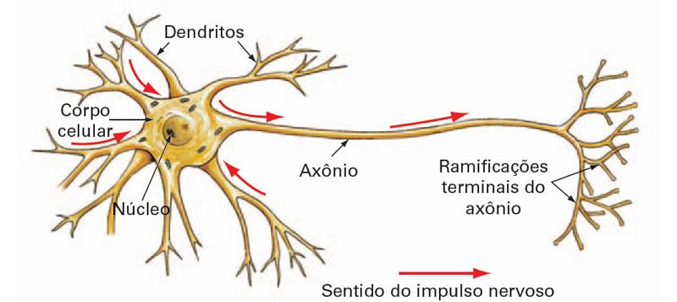
Introdução
O Neurônio Biológico

Slide 4
Introdução
O Neurônio Biológico
Dentritos: Ramificações correspondentes aos canais de entrada de informação (sinais elétricos, mV).
Corpo celular: Local onde é feito o balanço energético da célula nervosa (soma das contribuições de energia).
Axônio: Canal de saída do neurônio, ou seja, caminho de propagação dos impulsos nervosos em direção a outros neurônios ou músculos.
Sinapses: Pontos de contato entre neurônios onde há passagem de neurotransmissores do axônio de um neurônio para os dendritos de outro neurônio.

Slide 5
Introdução
O Neurônio Biológico
Impulso elétrico do axônio apenas se o balanço energético realizado no corpo celular for maior que um certo limiar. Assim, o neurônio dispara ou está ativa.

Slide 6
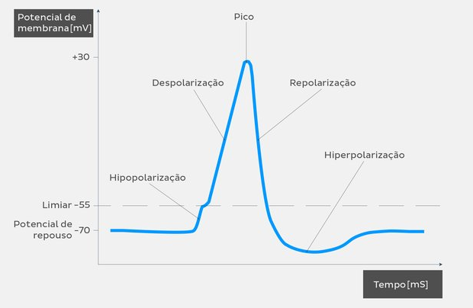
Introdução
O Neurônio Biológico

Slide 7
Introdução
O Neurônio Biológico: Curiosidades
Cerca de 80 a 100 bilhões deles no cérebro humano.
Cada neurônio tem cerca de 10.000 sinapses com outros neurônios.
O cérebro produz sim novos neurônios (ex.: hipocampo).
Logo, a freqüência de disparo de um neurônio é da ordem de kHz.
O peso do cérebro é aprox. 2% do peso de uma pessoa. Mesmo em repouso, o cérebro consome 20% de sua energia.
O cérebro consome 10 vezes mais energia que o resto do corpo por grama de tecido.

Slide 8
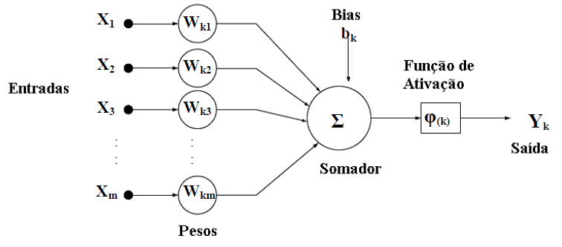
Neurônio Artificial
Neurônio Artificial de McCulloch-Pitts (1943)

Slide 9
Neurônio Artificial
Neurônio Artificial de McCulloch-Pitts (1943)
Cada dendrito é modelado como um canal de transmissão por onde flui a informação de entrada.
A força (ou eficiência) das conexões sinápticas é modelada como um fator (peso sináptico), cujo papel é modular o fluxo de informações de entrada.
A função do corpo celular é realizar o acúmulo energético (somatório) sobre as entradas moduladas pelos pesos sinápticos.
O axônio é modelado como uma chave ON-OFF, que indica se o neurônio respondeu ao estímulo. Em outras palavras, atingiu ou não o potencial de ação.

Slide 10
Neurônio Artificial
Neurônio Artificial de McCulloch-Pitts (1943)

Slide 11
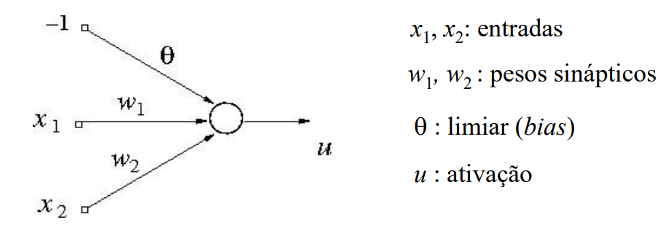

Neurônio Artificial
Neurônio Artificial de McCulloch-Pitts (1943): Análise Geométrica
Dado o neurônio:
Sua ativação é dada por:

Slide 12
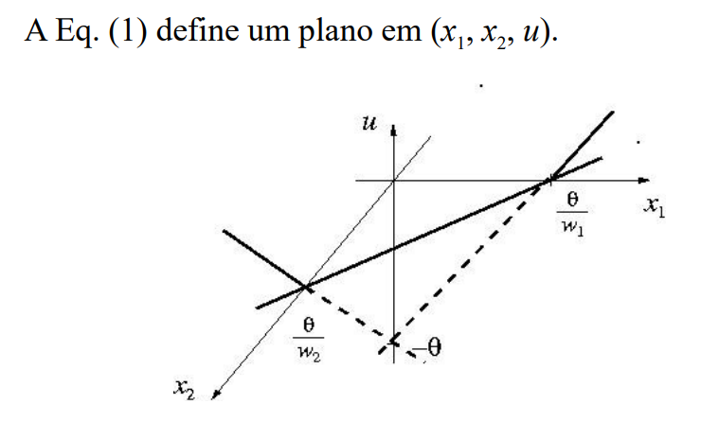
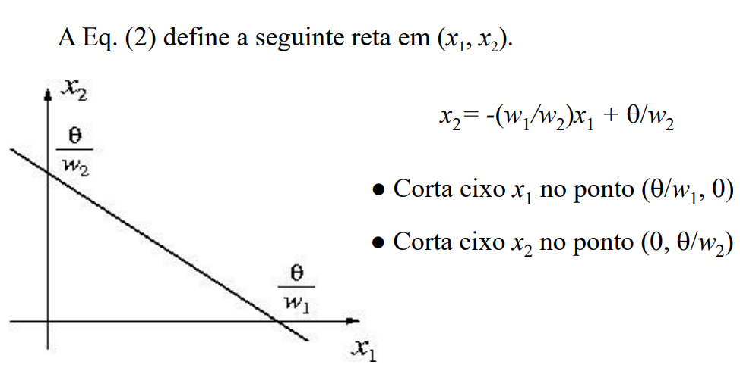
Neurônio Artificial
Neurônio Artificial de McCulloch-Pitts (1943): Análise Geométrica

Slide 13
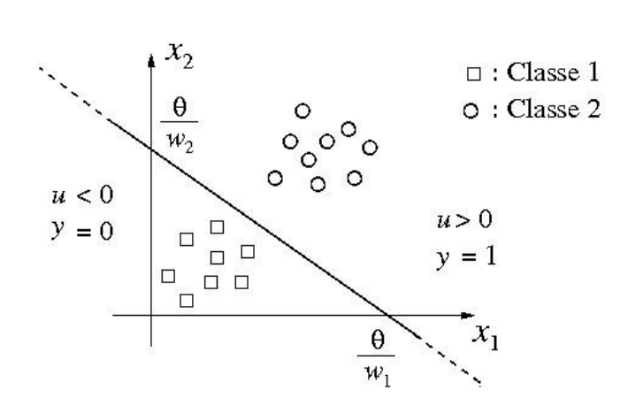
Neurônio Artificial
Neurônio Artificial de McCulloch-Pitts (1943): Análise Geométrica

Slide 14
Redes Neurais
Contribuições após o neurônio MCP
Teoria do aprendizado de Hebb (1949)
Perceptron de Rosenblatt (1958)

Slide 15
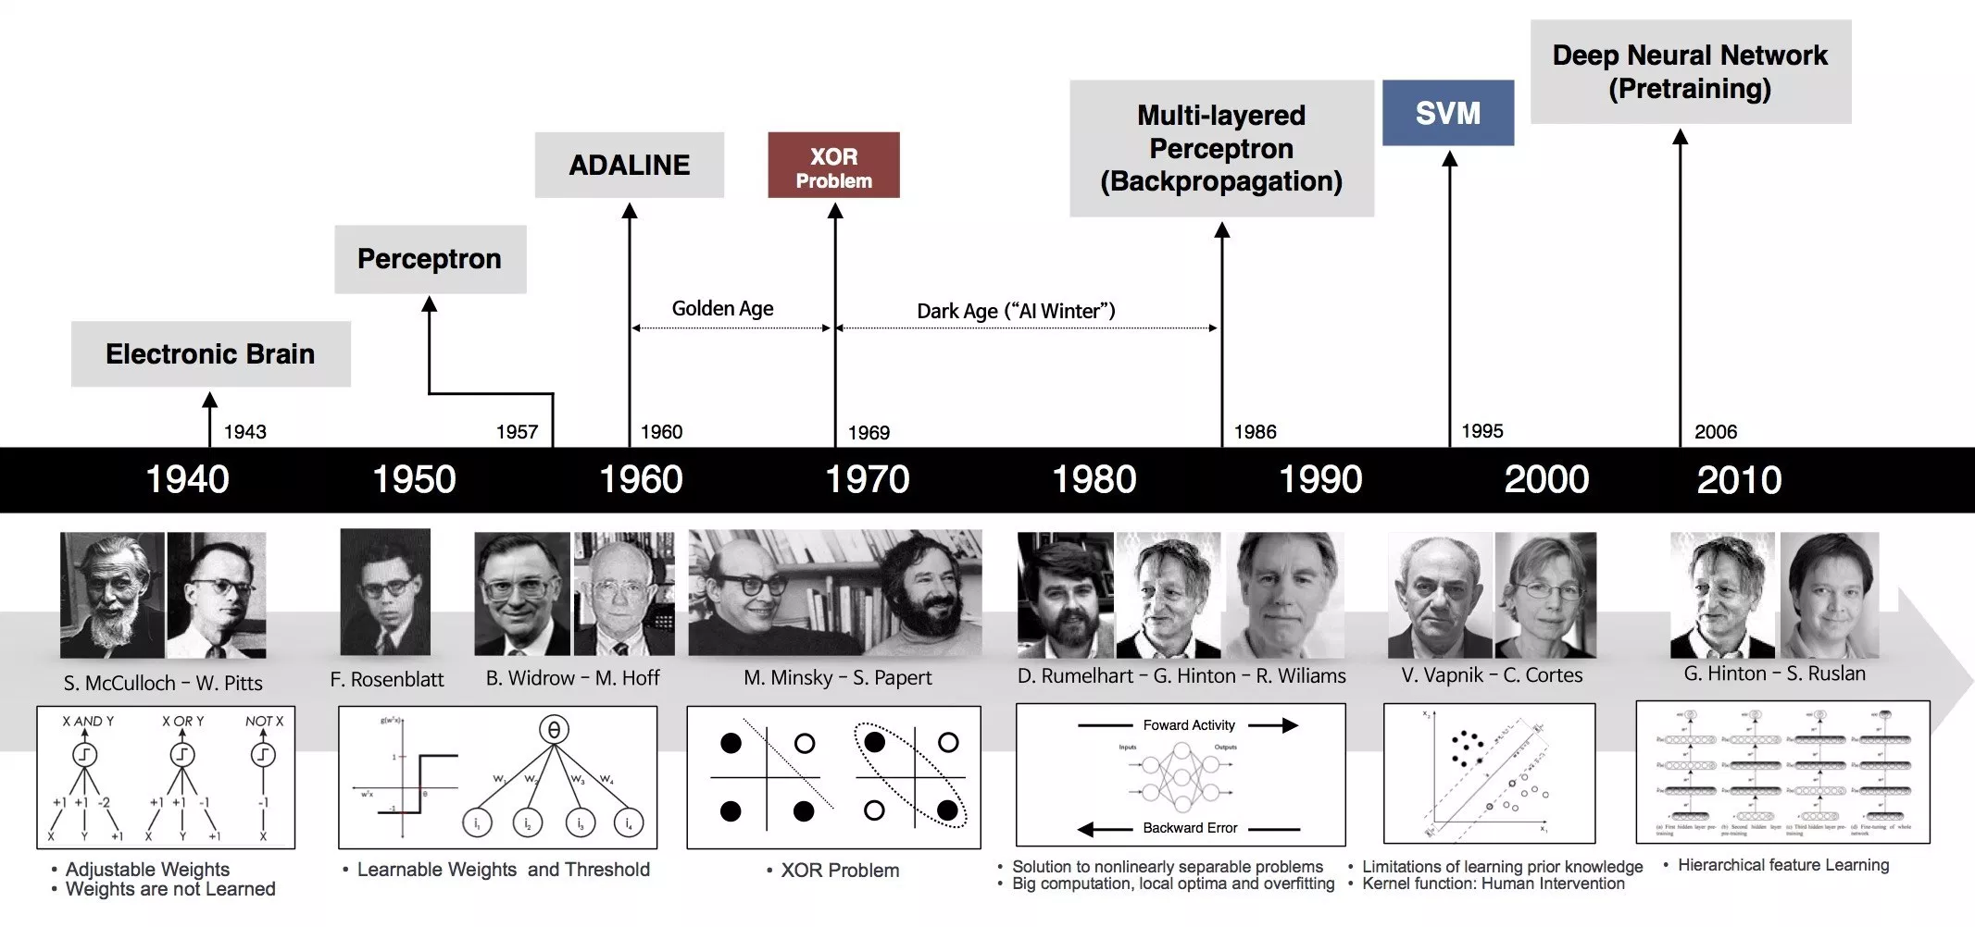
Redes Neurais
Visão Histórica

Slide 16
Perceptron Simples
Rede Neural Perceptron Simples:
Neurônio de MCP + Regra de Aprendizagem
A regra de aprendizagem torna o Perceptron inteligente
Aprendizagem Supervisionada
Função-Objetivo
Taxa de Aprendizagem

Slide 17
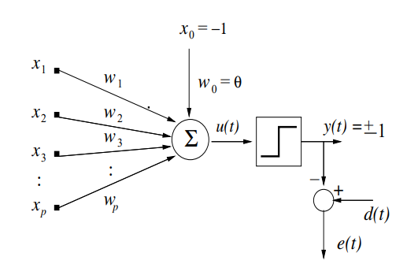
Perceptron Simples
Rede Neural Perceptron Simples:

Slide 18
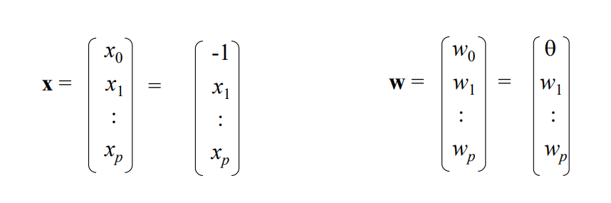
Perceptron Simples
Rede Neural Perceptron Simples:
Variáveis e pesos como vetores daqui em diante

Slide 19
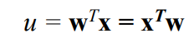



Perceptron Simples
Rede Neural Perceptron Simples:
Ativação = Produto Escalar (medida de similaridade entre vetores)
Definição 1:
Definição 2:

Slide 20

Regra de Aprendizagem
A forma vetorial da ativação (u) nos ajudará no processo de obtenção de uma regra de aprendizagem.
O processo de aprendizagem consiste na modificação dos pesos e do limiar até que ele resolva o problema de interesse ou que o período de aprendizagem tenha finalizado.
Função a partir de dois fatores:
Erro entre a saída desejada (d) e a saída da rede (y):
Vetor de entrada (x)

Slide 21
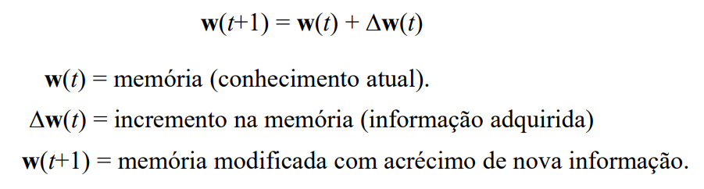

Regra de Aprendizagem
Em geral, uma regra de aprendizagem tem a seguinte forma:
Sendo:

Slide 22


Regra de Aprendizagem
Com base na função do incremento de w, temos:
A fim de tornar o ajuste do vetor dos pesos mais estável, utiliza-se um fator chamado taxa de aprendizagem (η), frequentemente variado de 0 a 1.

Slide 23
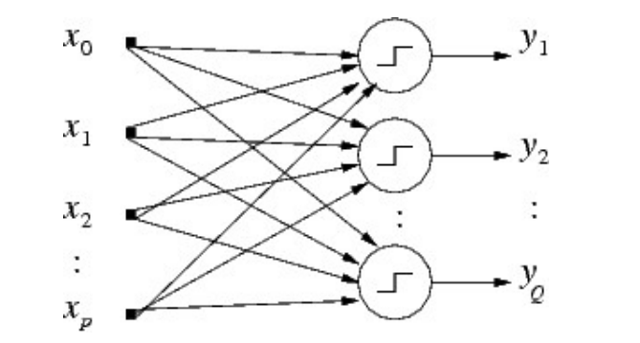
Regra de Aprendizagem
Lembrando que um neurônio categoriza apenas duas classes de dados. Ao tratar múltiplas classes, deve-se usar neurônios em paralelo.

Slide 24
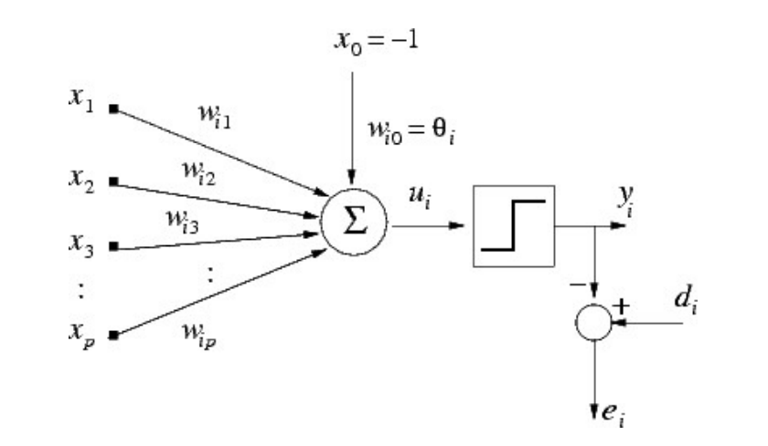

Regra de Aprendizagem
Em resumo, o i-ésimo neurônio de uma rede Perceptron é representado da seguinte forma:

Slide 25
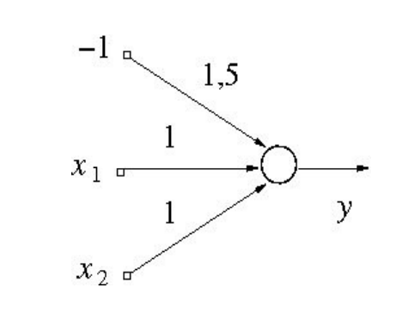
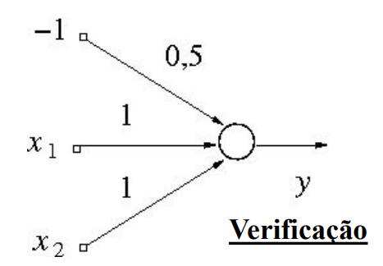
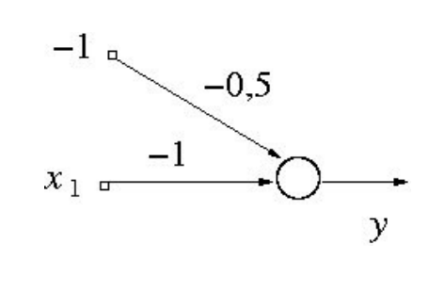


Aplicações
Implementação para dados (Iris)
Implementação para imagens (MNIST)
Portas lógicas

Slide 26
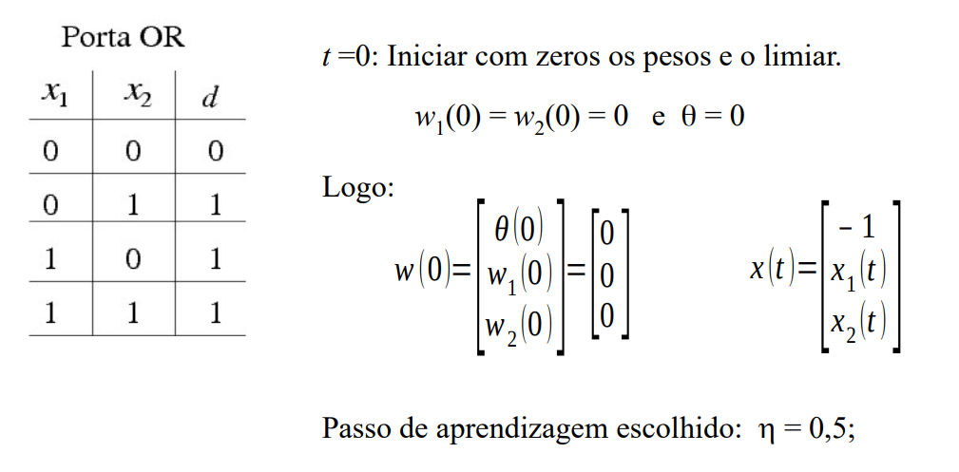
Aplicações
Exemplo: Porta OR

Slide 27
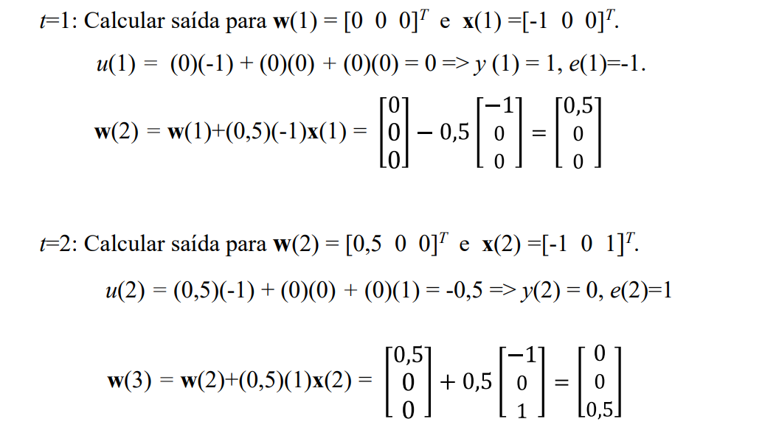
Aplicações

Slide 28
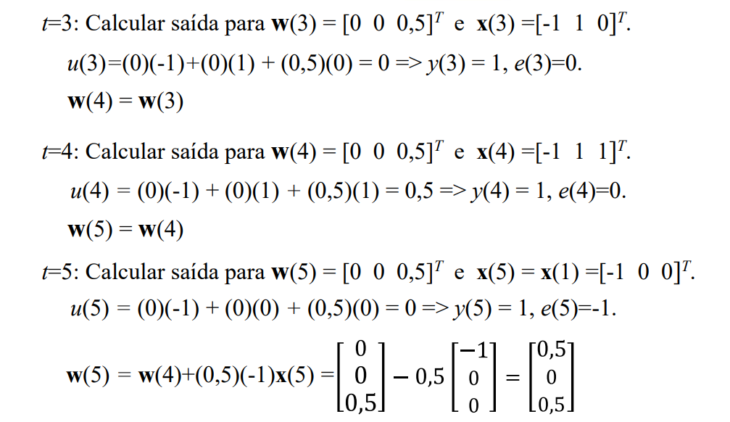
Aplicações

Slide 29
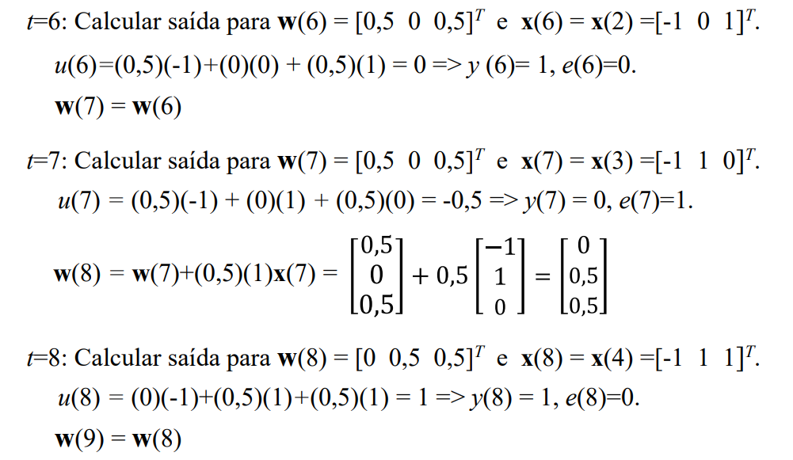
Aplicações

Slide 30
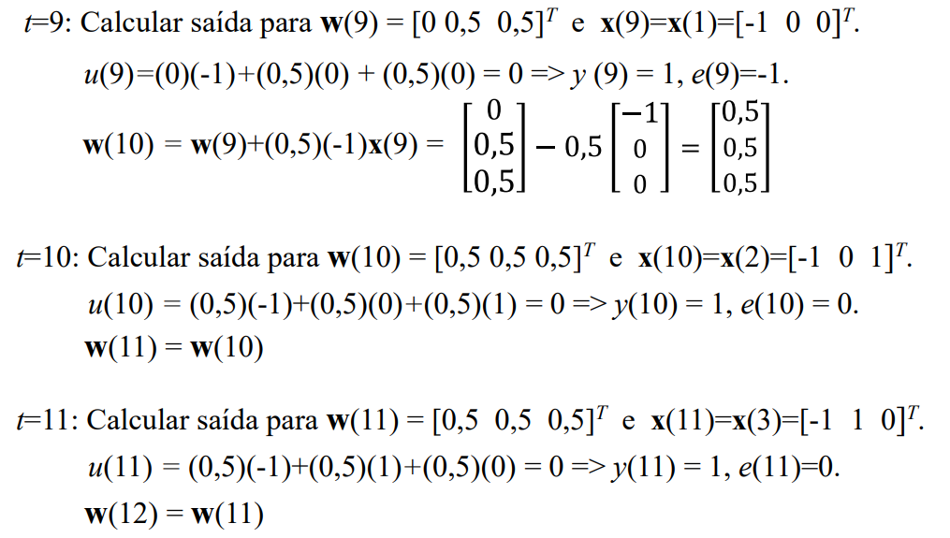
Aplicações

Slide 31
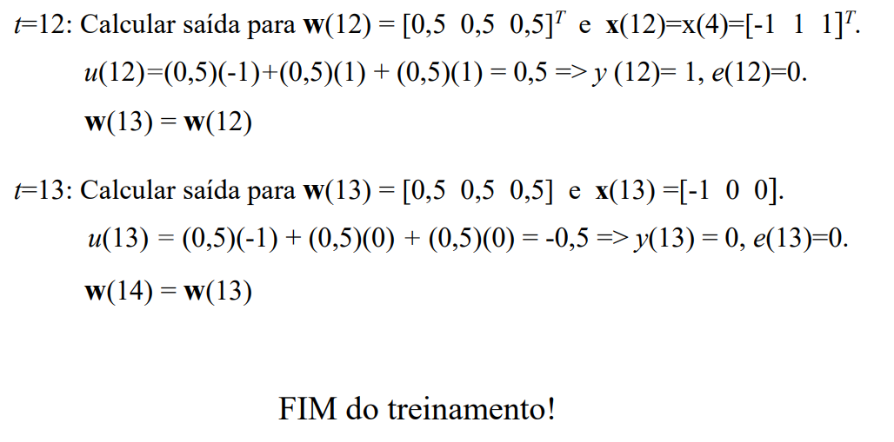
Aplicações

Slide 32
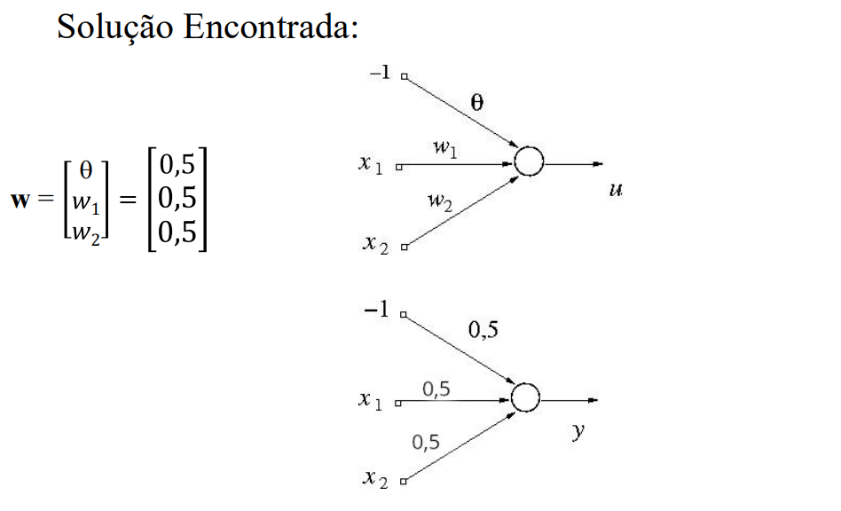
Aplicações

Slide 33
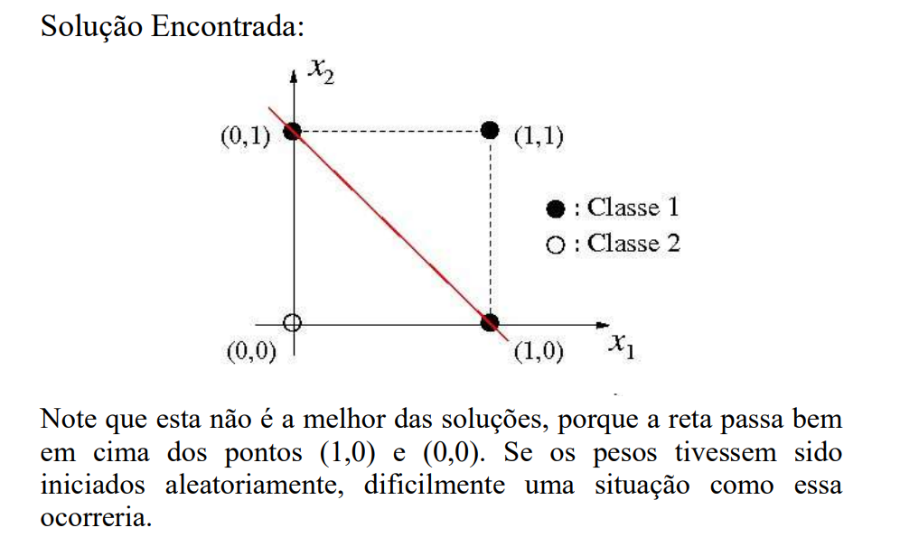
Aplicações

Slide 34
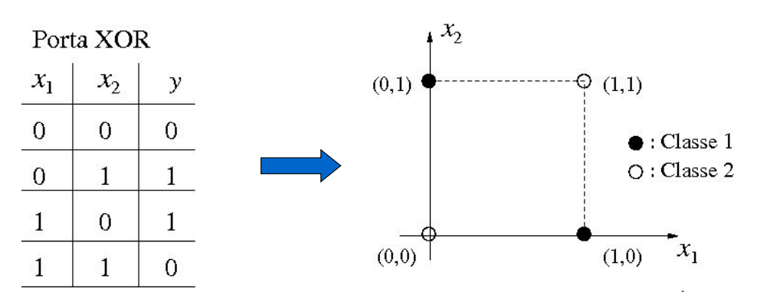
Aplicações
Problema: Porta XOR (?)

Slide 35
Referências
A. Webb. Statistical Pattern Recognition. John Wiley & Sons, 2nd edition, 2002.
HAYKIN, Simon. Redes Neurais: Princípios e prática. Bookman, 2nd edition, 2001.
Y. LeCun, L. Bottou, Y. Bengio, and P. Haffner. "Gradient-based learning applied to document recognition." Proceedings of the IEEE, 86(11):2278-2324, November 1998.
M.-L. Zhang and Z.-H. Zhou, “A review on multi-label learning algorithms", IEEE transactions on knowledge and data engineering, vol. 26, no. 8, pp. 1819–1837, 2013.
Hastie, T., Tibshirani, R., Friedman, J., The elements of statistical learning: Data mining, inference, and prediction. Springer, 2009.
FISHER, Ronald A.; MARSHALL, Michael. Iris data set. RA Fisher, UC Irvine Machine Learning Repository, v. 440, p. 87, 1936.

Slide 36
Obrigado pela atenção!
Dúvidas?
Prof. Matheus Santos
matheus.santos@lapisco.ifce.edu.br

